Slide 1



Verão 2017 - IME
Introdução a Análise Exploratória de Dados e Métodos estatísticos
Thiago Costa
Cleibson Almeida
Reginaldo Florentino
Personal Trainer
Militar
Arquiteto
Preocupação com saúde
Preocupação com saúde
Preocupação com saúde
Expertice em diabetes
Expertice em diabetes
Expertice em diabetes
Estatística Exploratória
Estatística Exploratória
Estatística Exploratória

Slide 2
Avaliação do Findrisk como instrumento de
detecção de diabetes de tipo 2 em um estudo
transversal
Análise Descritiva de Dados e Aplicação da Regressão Logística
PESQUISADORA: Dra. Denise Beheregaray
INSTITUIÇÃO: ADJ – Associação de Diabetes Juvenil
FINALIDADE DO PROJETO: Publicação
RESPONSÁVEIS PELA ANÁLISE:
Professora Gisela Tunes
Professora Viviana Giampaoli
Eduardo Carvalho da Silva
William Nilson de Amorim
REFERÊNCIA DO TRABALHO:
TUNES, G.; GIAMPAOLI, V; SILVA, E. C.; AMORIM, W. N. Relatório de análise estatística sobre o projeto: “Avaliação do Findrisk como instrumento de detecção de diabetes de tipo 2 em um estudo transversal”. São Paulo, IME-USP, 2012. (ERA-CEA -12P34).

Slide 3
Tópicos Abordados
Estrutura adotada nos slides
Apresentação do Problema
Variáveis em Estudo
Análise Descritiva
Análise Inferencial
Considerações Finais

Slide 4
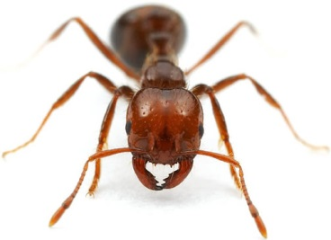

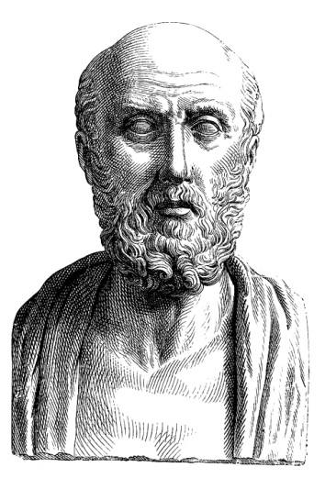
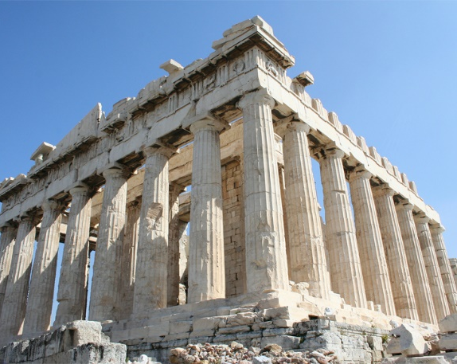
Sobre a Diabetes
Contextualização
+

Slide 5
Sobre a Diabetes
Qual é o tamanho disso?
2000 (milhões)
2010 (milhões)
84.5
14.2
26.5
132.34
17.5
32.9
+57%
+23%
+24%
9.4
14.1
15.6
+50%
1.0
22.5
1.3
+44%
+33%
TOTAIS
2000 : 151 milhões
2010 : 221milhões
Aumento de 46%
Zimmet et al. Nature, 414: 782-787, 2001

Slide 6
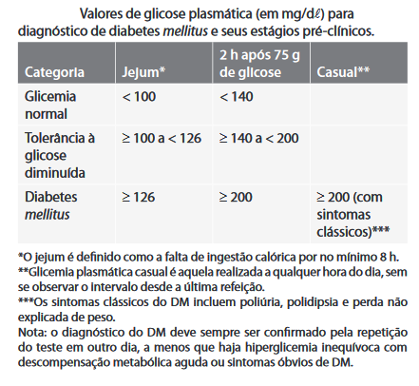
Sobre a Diabetes
A classificação
Tipo I
Tipo II
Doença Auto-Imune
Deficiência Insulina
Jovens, Adolescentes
Auto-Anticorpos
Indivíduos Magros
90 % S. Metabólica
Resistência Insulínica e Deficiência
Indivíduos Meia Idade
Depósito Amilóide nas Ilhotas
Obesidade (85 %)
Início Geralmente Lento

Slide 7
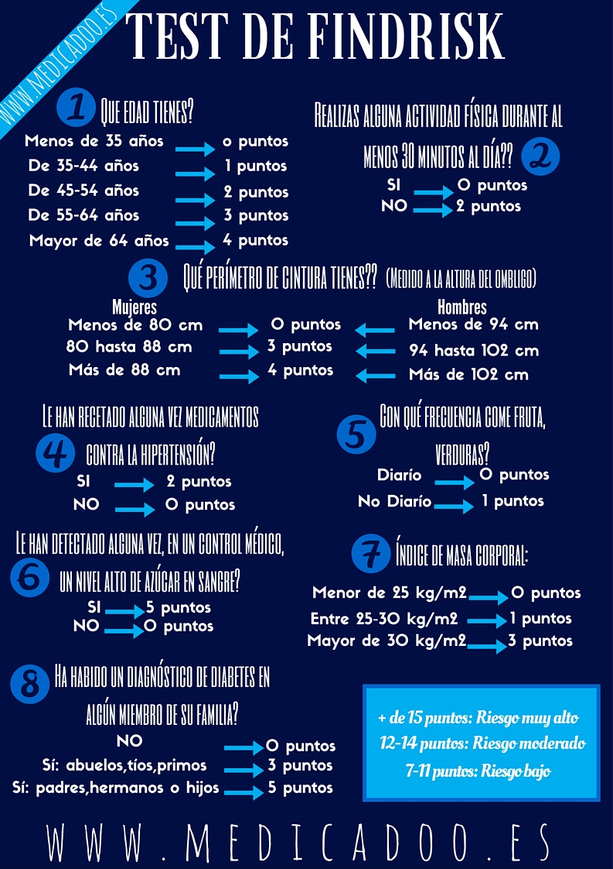
Sobre o Findrisk
Finnish diabetes risk score
A metodologia adotada para coleta dos dados
Questionamentos
O que é?
Questionário
Quantas perguntas?
Oito
Quem responde?
Qualquer cidadão
Como é medida cada resposta?
Em pontos
O que há na pergunta 3?
Perímetros dif.
Qual o objetivo?
detectar o risco de desenvolvimento da Diabetes do tipo II
em um período de 10 anos

Slide 8
Sobre o Findrisk
Características das perguntas [variáveis] [features]
1
IDADE > Quantitativa Contínua
IMC > Quantitativa Contínua
CIRCUNFERÊNCIA DA CINTURA > Quantitativa Contínua
ATIVIDADE FÍSICA ( > 30min) > Qualitativa Nominal
CONSUMO DE LEGUMES /FRUTAS > Qualitativa Nominal
USO DE MEDICAMENTO (ANTI-HIPERTENÇÃO) > Qualitativa Nominal
GLICEMIA ELEVADA (EXAME SAÚDE) > Qualitativa Nominal
FATOR HEREDITARIEDADE (DIABETES I ou II) > Qualitativa Nominal
2
3
4
5
6
7
8

Slide 9
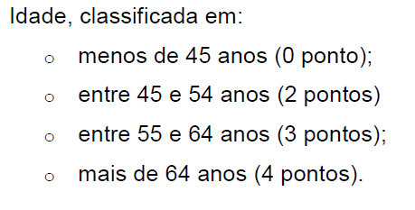
Sobre o Findrisk
Discretização das variáveis [categorização] [feature engeneering]
1
IDADE > Quantitativa Contínua -> Intervalar
IMC > Quantitativa Contínua -> Intervalar
CIRCUNFERÊNCIA DA CINTURA > Quantitativa Contínua -> Intervalar
ATIVIDADE FÍSICA ( > 30min) > Qualitativa Nominal
CONSUMO DE LEGUMES /FRUTAS > Qualitativa Nominal
USO DE MEDICAMENTO (ANTI-HIPERTENÇÃO) > Qualitativa Nominal
GLICEMIA ELEVADA (EXAME SAÚDE) > Qualitativa Nominal
FATOR HEREDITARIEDADE (DIABETES I ou II) > Qualitativa Nominal
2
3
4
5
6
7
Categorização em faixas
(medida em pontos)
8

Slide 10


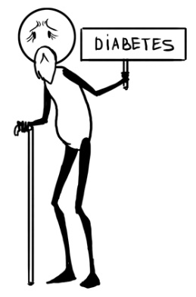
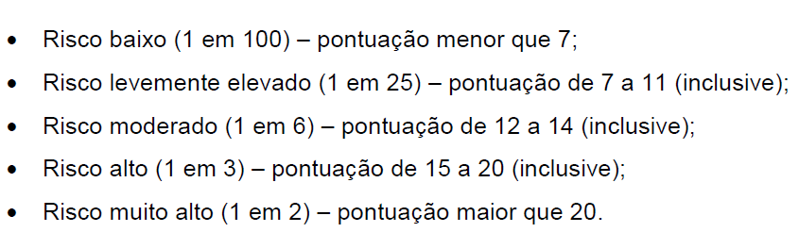
Sobre o Findrisk
Preparação e entendimento das variáveis para a modelagem
1
IDADE
IMC
CIRCUNFERÊNCIA DA CINTURA
ATIVIDADE FÍSICA ( > 30min)
CONSUMO DE LEGUMES /FRUTAS
USO DE MEDICAMENTO (ANTI-HIPERTENÇÃO)
GLICEMIA ELEVADA (EXAME SAÚDE)
FATOR HEREDITARIEDADE (DIABETES I ou II)
+
2
+
3
}
}
+
?
4
+
5
+
6
+
Escore do Teste [Findrisk]
7
+
8

Slide 11
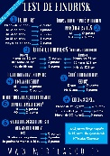





Coleta dos dados
Como foi a aplicação do findrisk
}
n = 1062 (adultos)
nα = 43 diabéticos tipo II

Slide 12
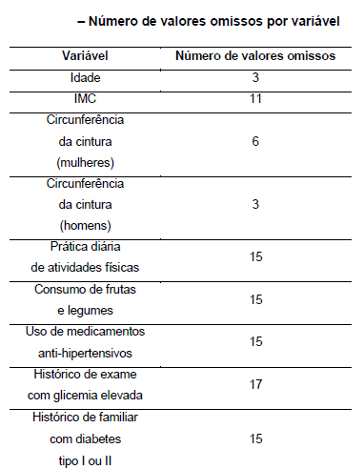
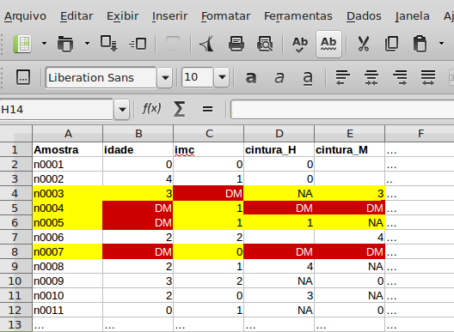


Tabulação dos dados
Alguns valores omissos (data missing) foram encontrados
8 variáveis
1
2
3
4
5
6
7
8
n - nα = 1019 amostras (observações)
}
n = 1062 (adultos)
nα = 43 diabéticos tipo II
Após a eliminação dos DM, restaram 992 amostras!

Slide 13



Análise Descritiva
Perfil dos Respondentes
Tabela A7 – Perfil dos respondentes em geral

Slide 14
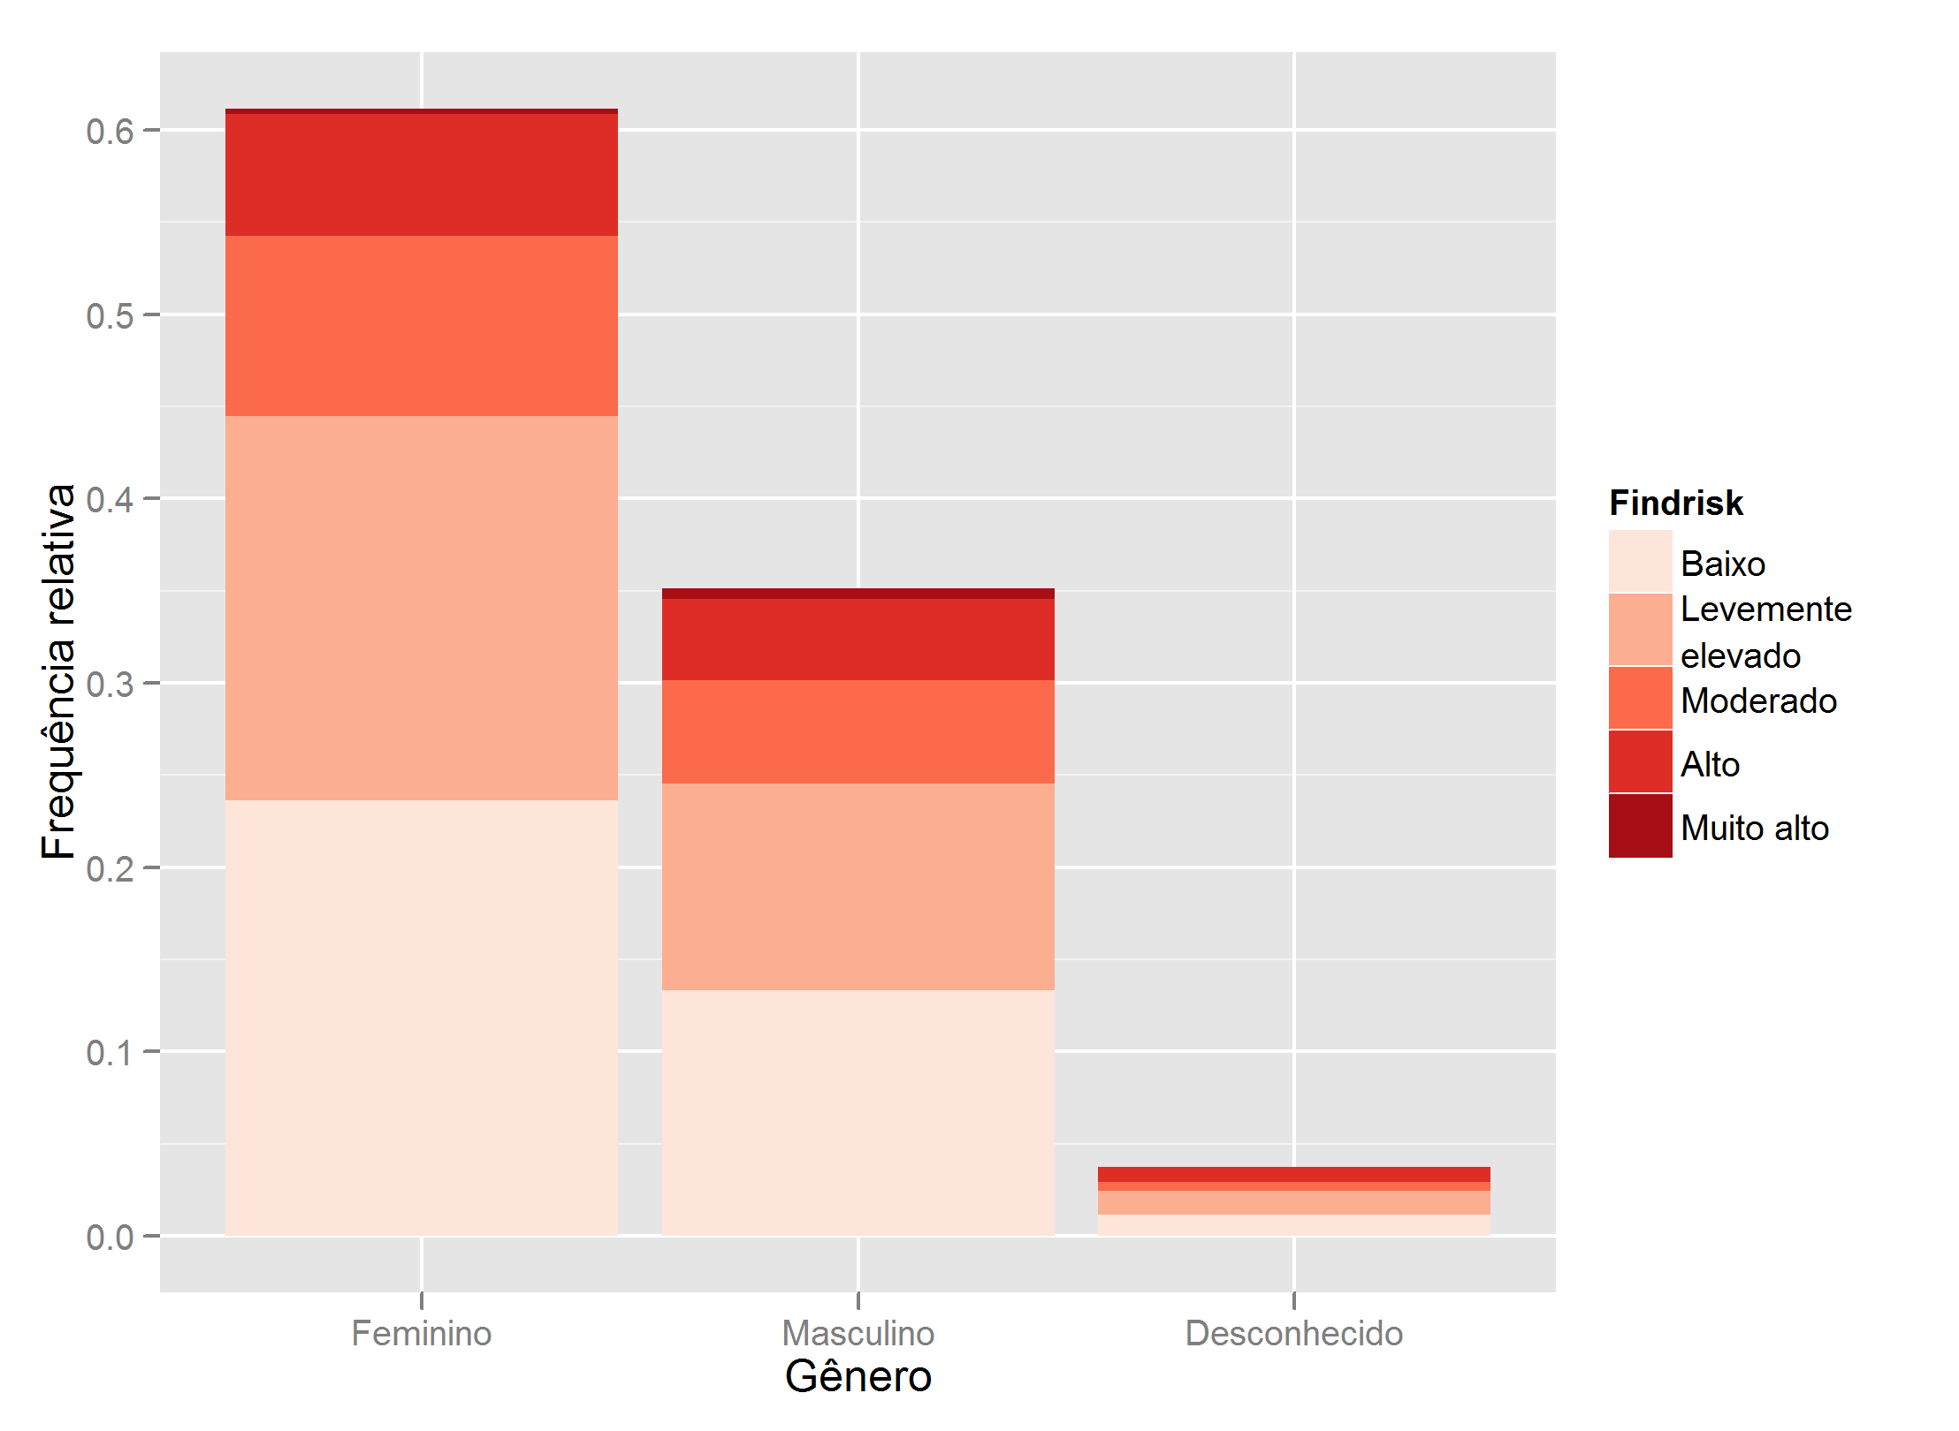
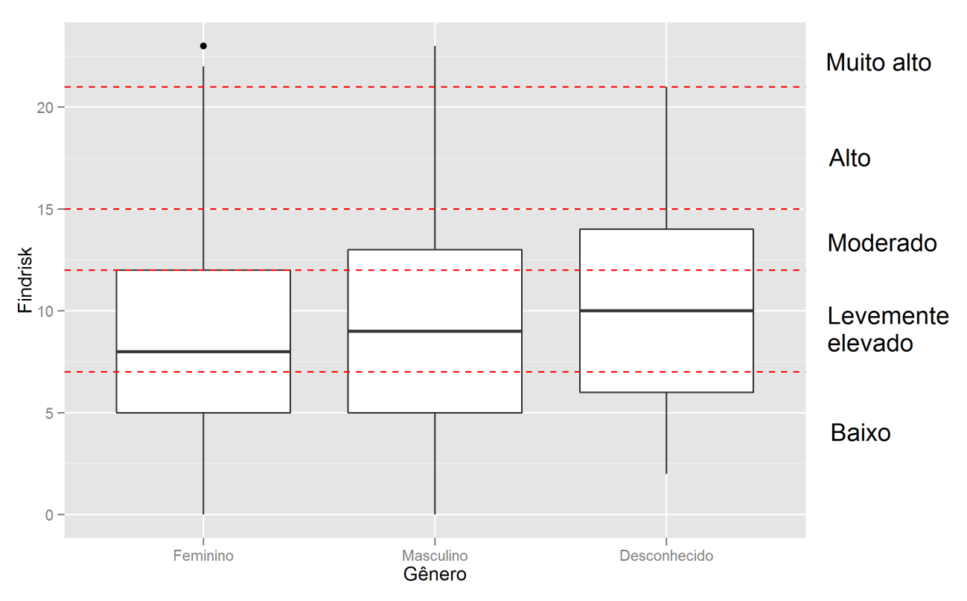
Análise Descritiva
Risco por Gênero
9 casos no risco muito alto
Gráfico B1 – Gráfico de barras da frequência relativa da variável Gênero particionado segundo as categorias do Findrisk.

Slide 15
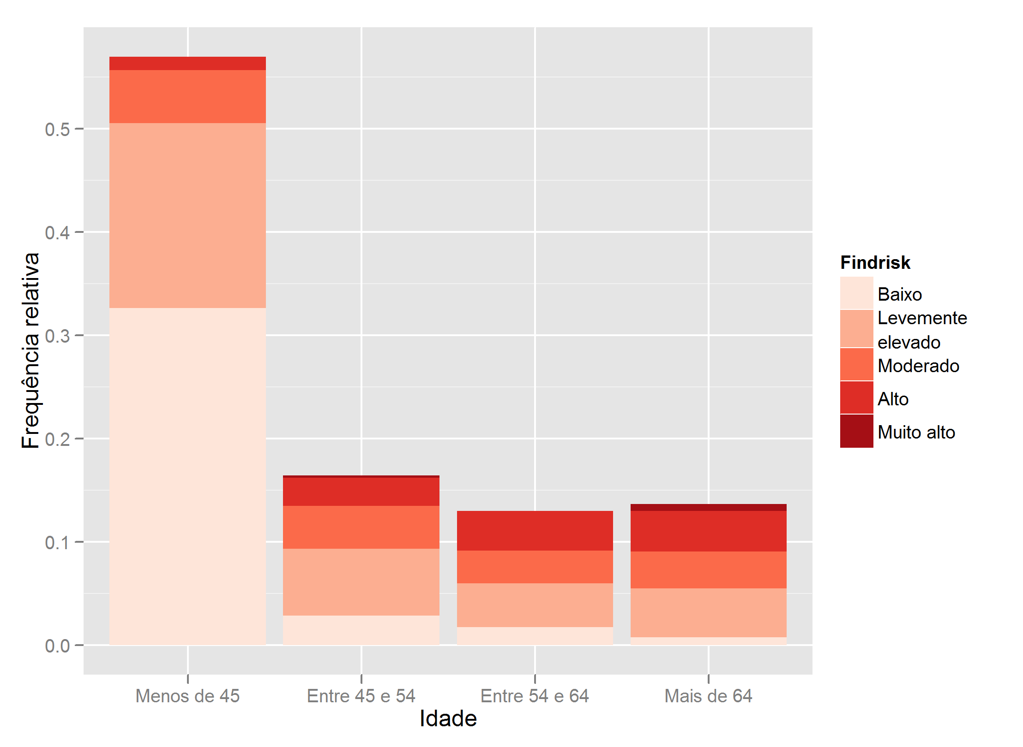
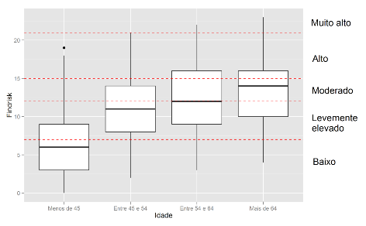
Análise Descritiva
Risco por Idade
Gráfico B2 – Gráfico de barras da frequência relativa da variável Idade particionado segundo as categorias do Findrisk.
1

Slide 16
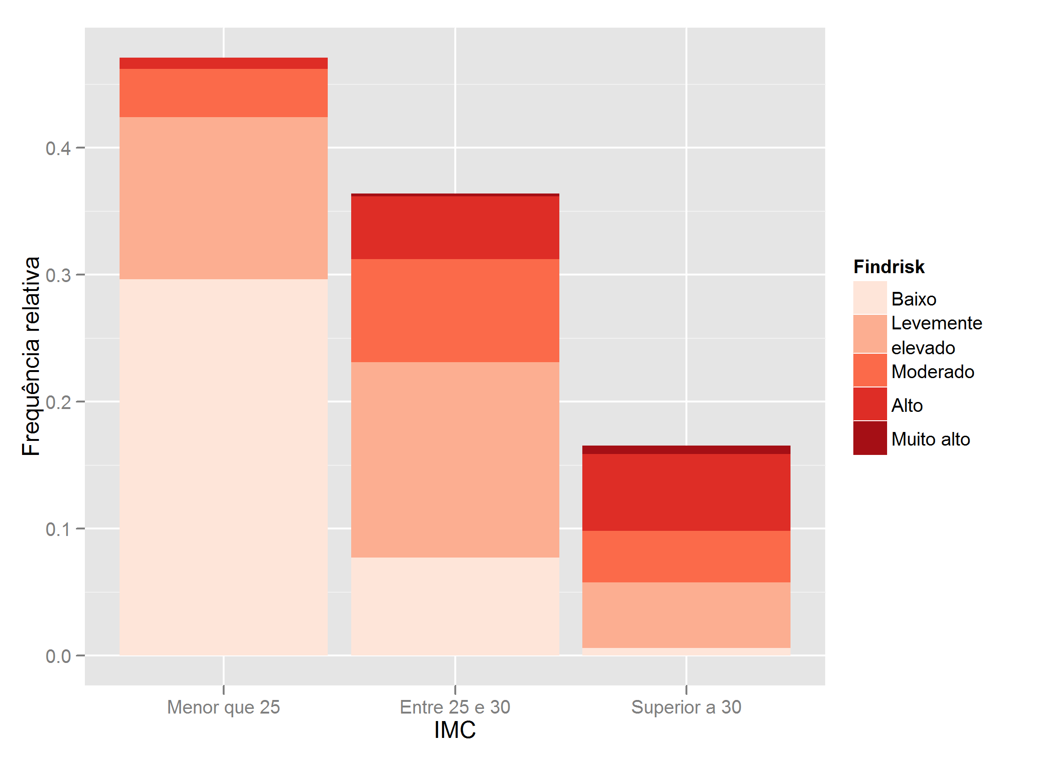
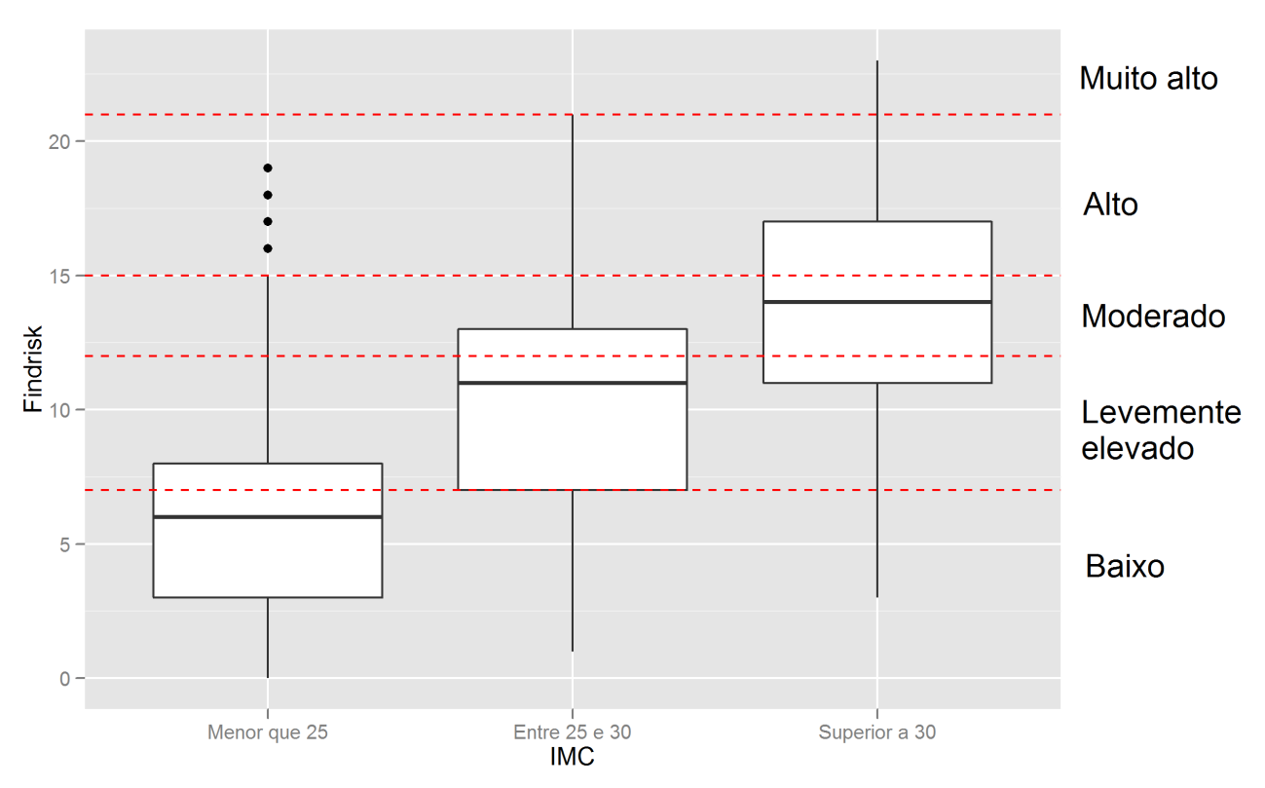
Análise Descritiva
Risco por IMC
Gráfico B3 – Gráfico de barras da frequência relativa da variável IMC particionado segundo as categorias do Findrisk.
2

Slide 17
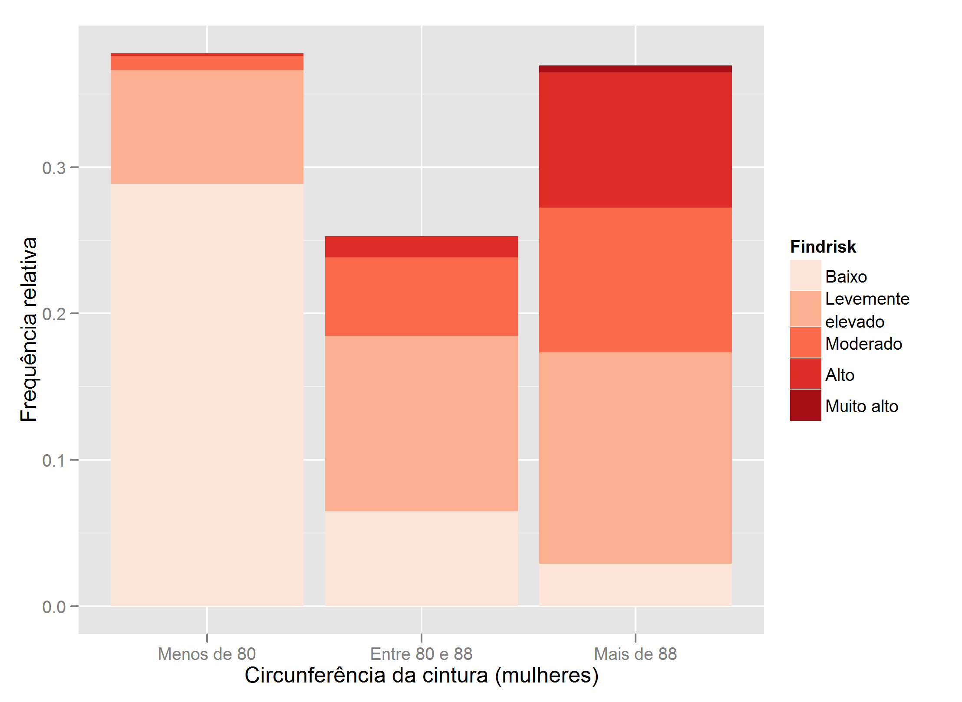
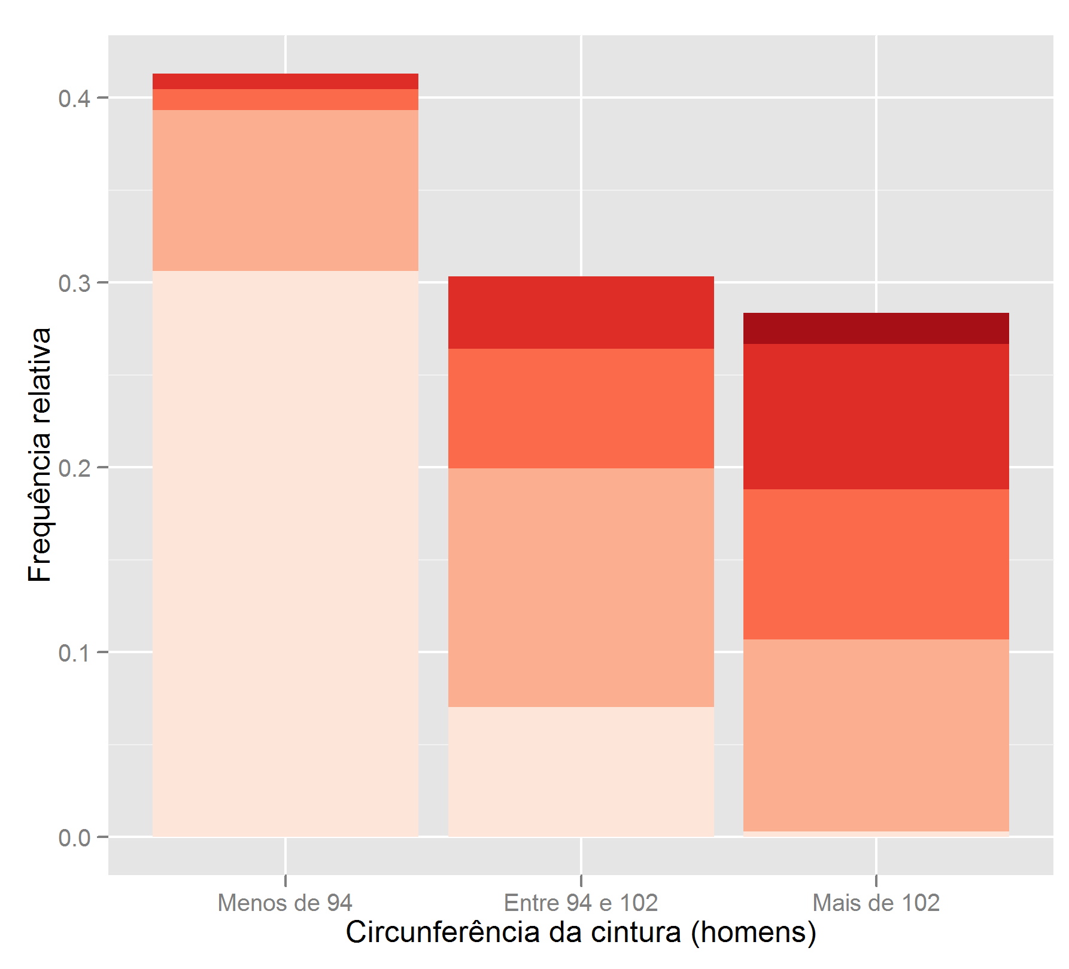
Análise Descritiva
Risco por Circunferência da Cintura (M e H)
Gráfico B4 – Gráfico de barras da frequência relativa da variável Circunferência da cintura (mulheres) particionado segundo as categorias do Findrisk.
Gráfico B5 – Gráfico de barras da frequência relativa da variável Circunferência da cintura (homens) particionado segundo as categorias do Findrisk.
3
3

Slide 18
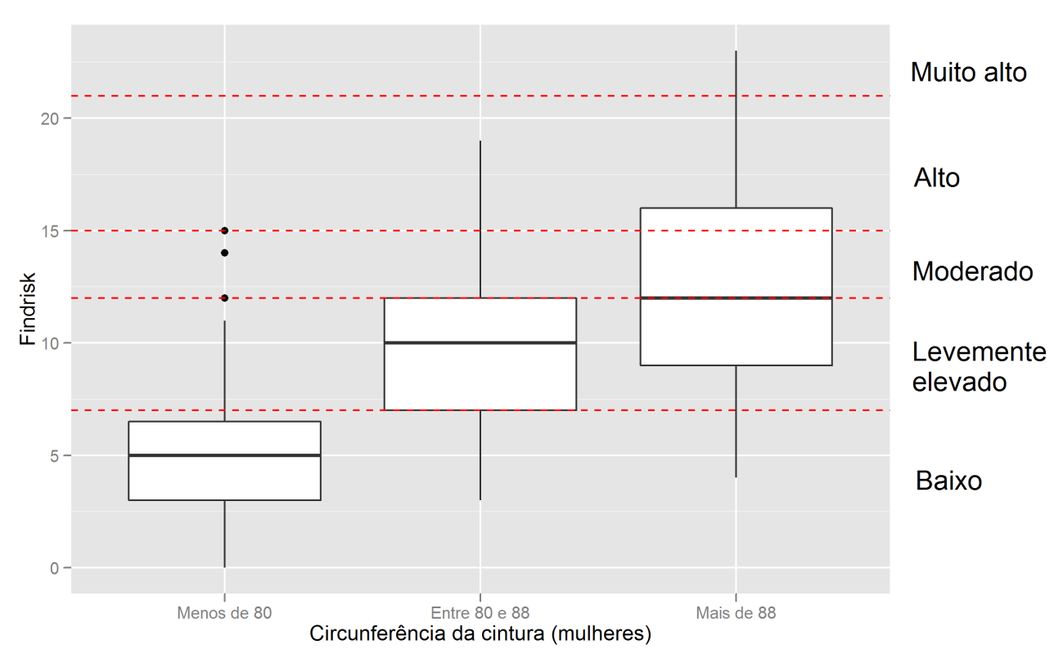
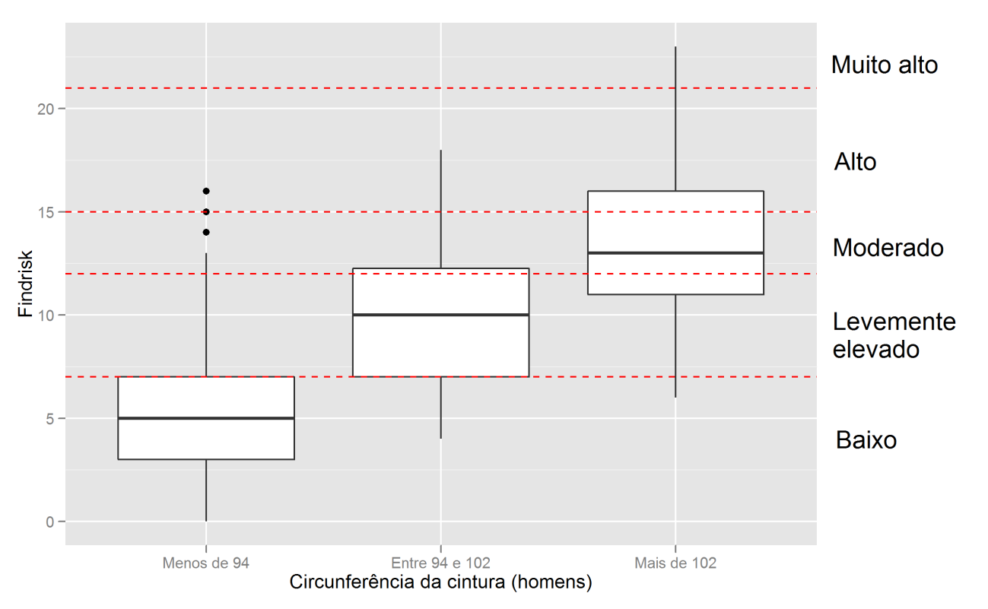
Análise Descritiva
Risco por Circunferência da Cintura (M e H)
Gráfico B15 – Boxplot do escore indicado pelo Findrisk para cada categoria da variável Circunferência da cintura (mulheres).
Gráfico B16 – Boxplot do escore indicado pelo Findrisk para cada categoria da variável Circunferência da cintura (homens).
3
3

Slide 19
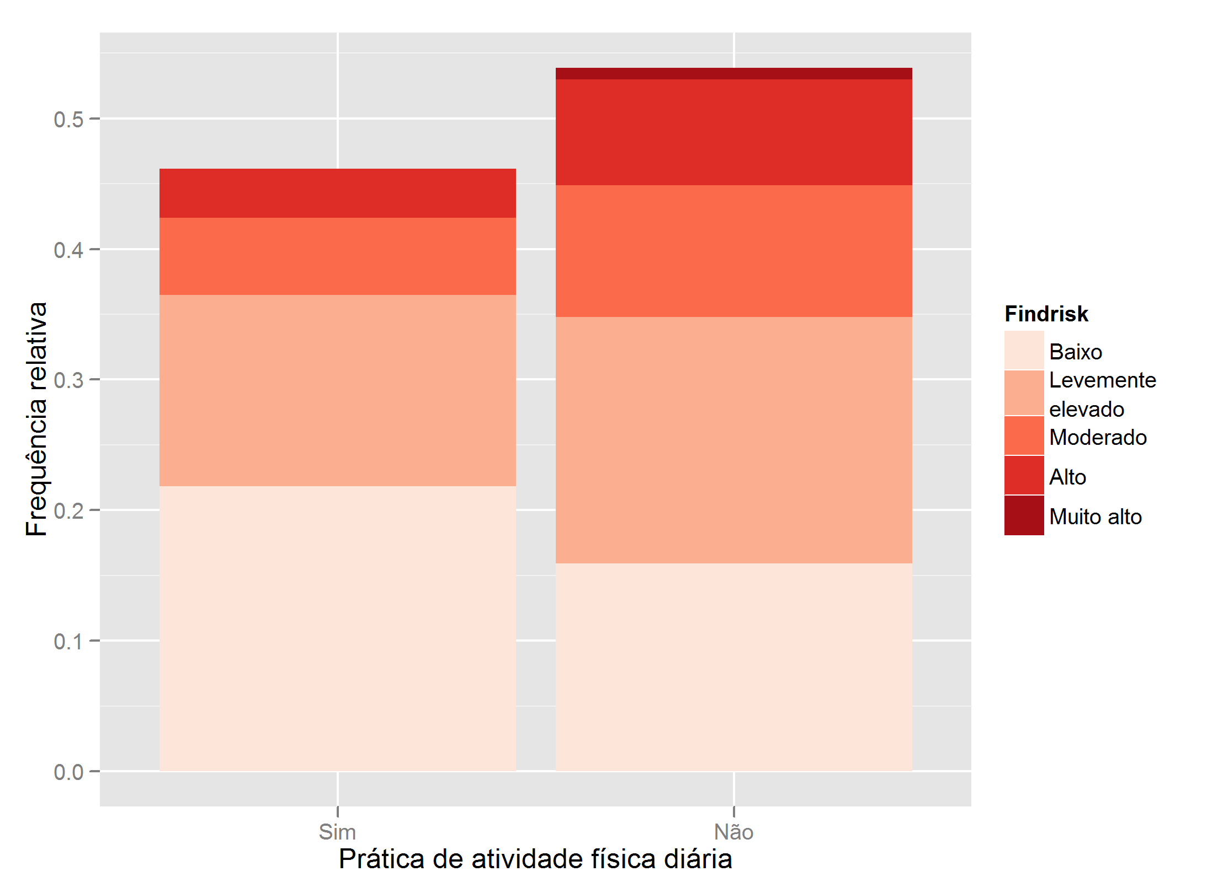
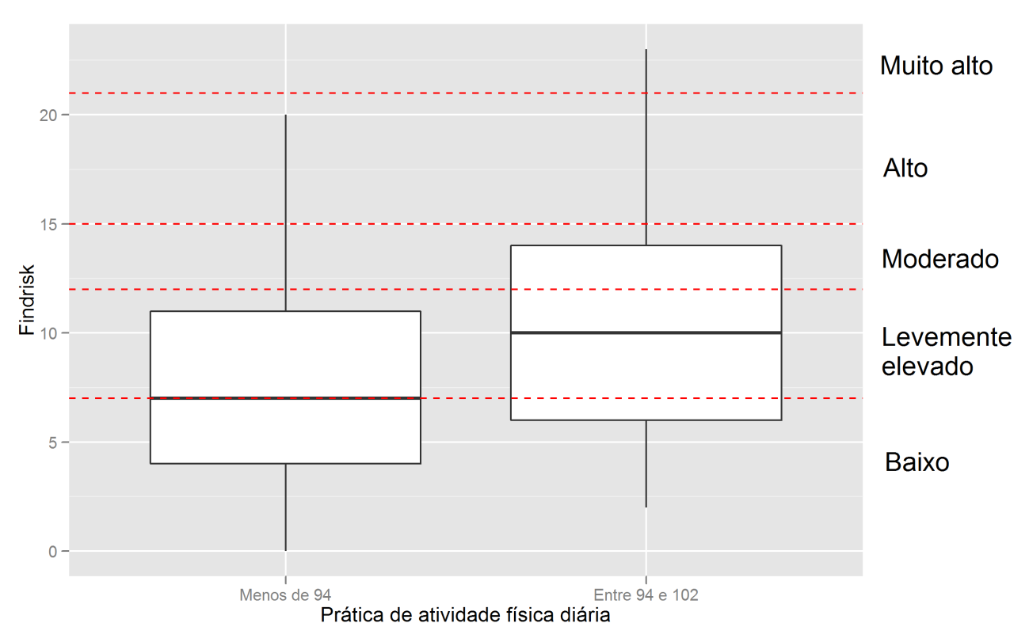
Análise Descritiva
Risco por Atividade Física
Gráfico B6 – Gráfico de barras da frequência relativa da variável Prática de atividade física diária particionado segundo as categorias do Findrisk.
4

Slide 20
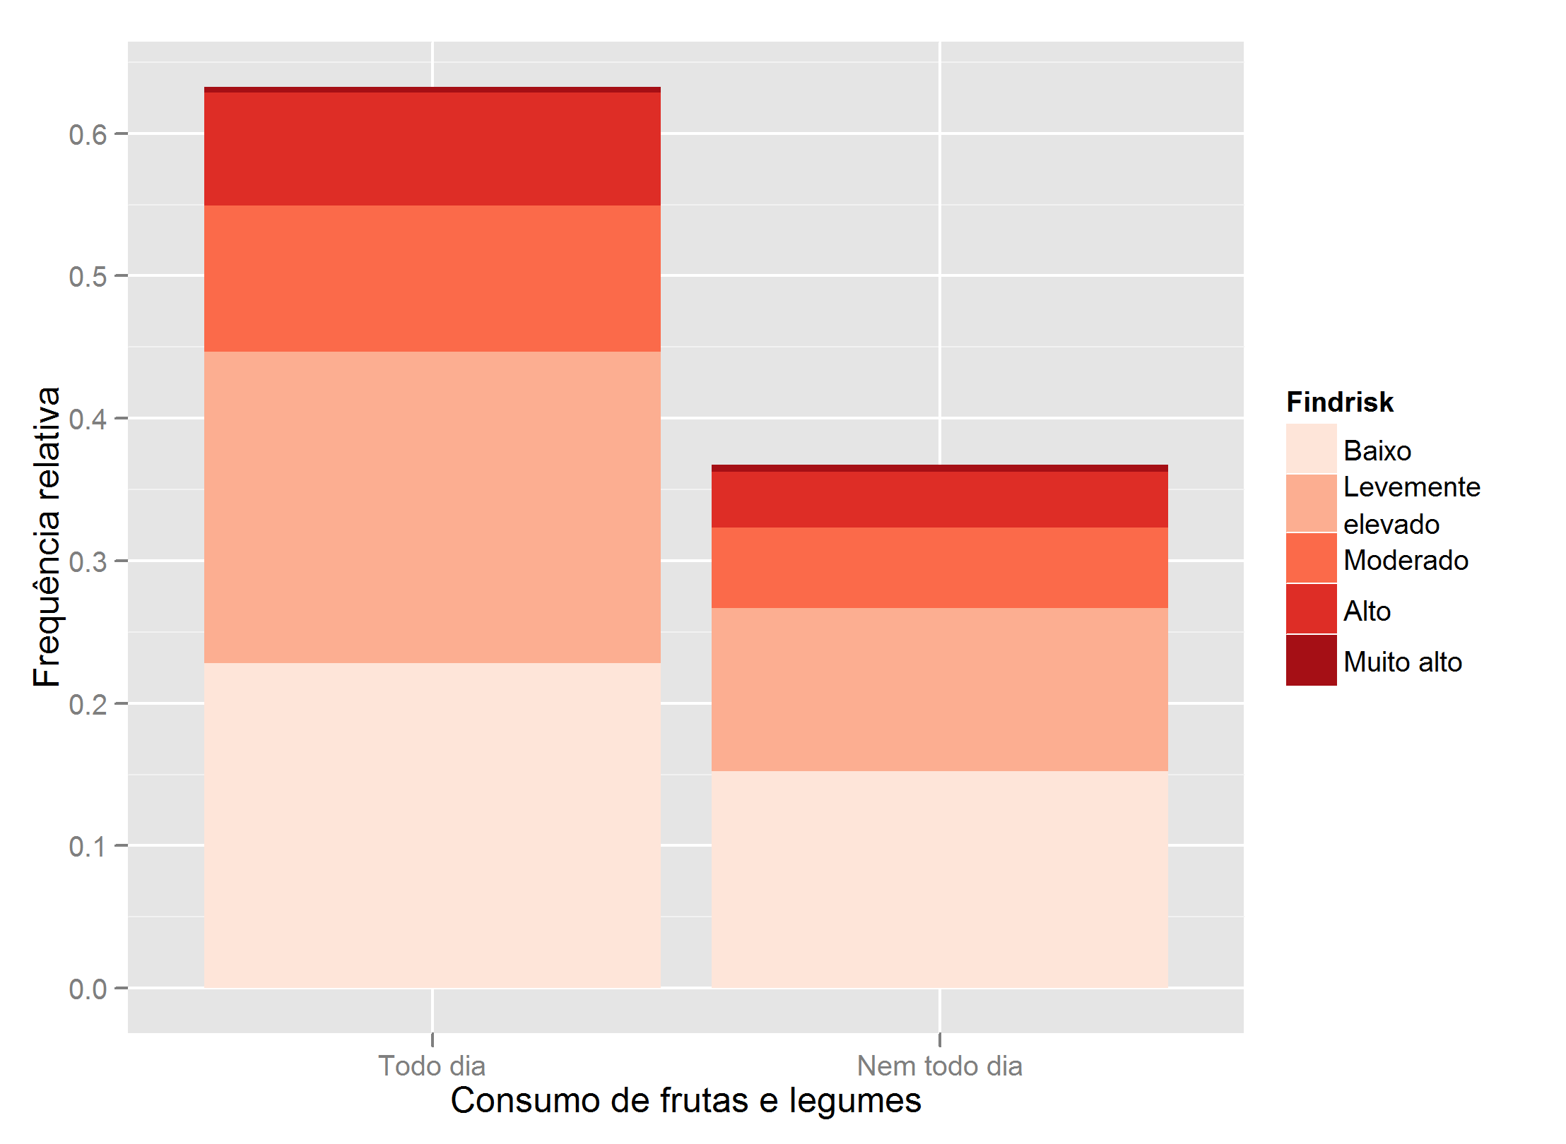
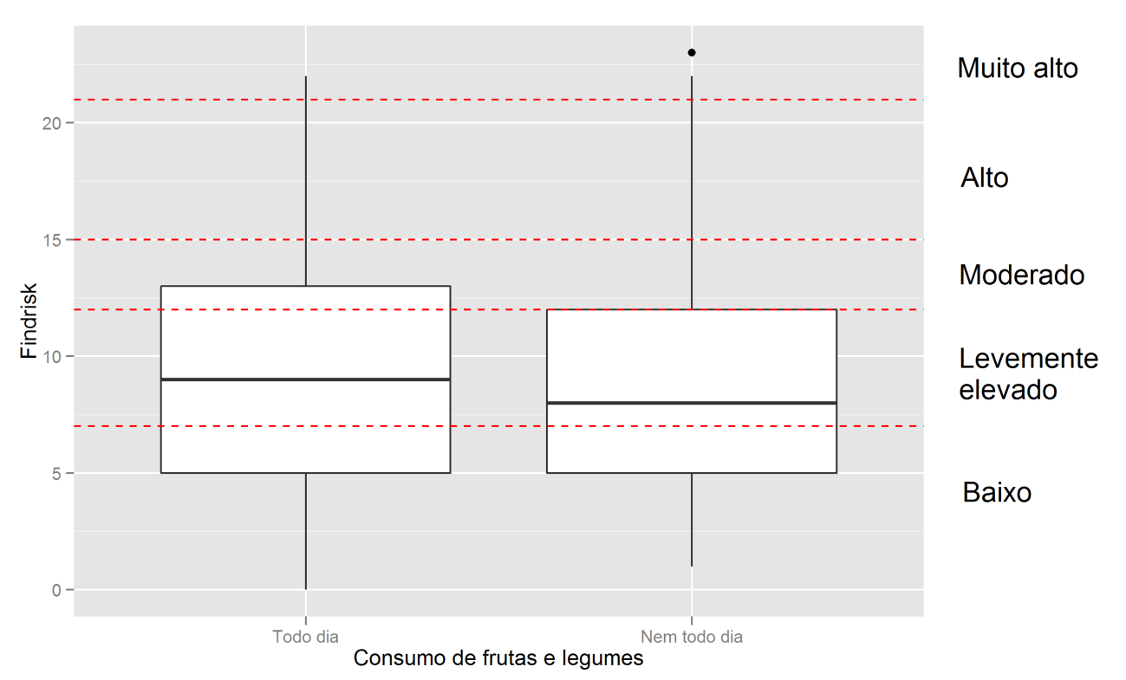
Análise Descritiva
Risco por Consumo de Frutas e Legumes
Gráfico B7 – Gráfico de barras da frequência relativa da variável Consumo de frutas e legumes particionado segundo as categorias do Findrisk.
5

Slide 21
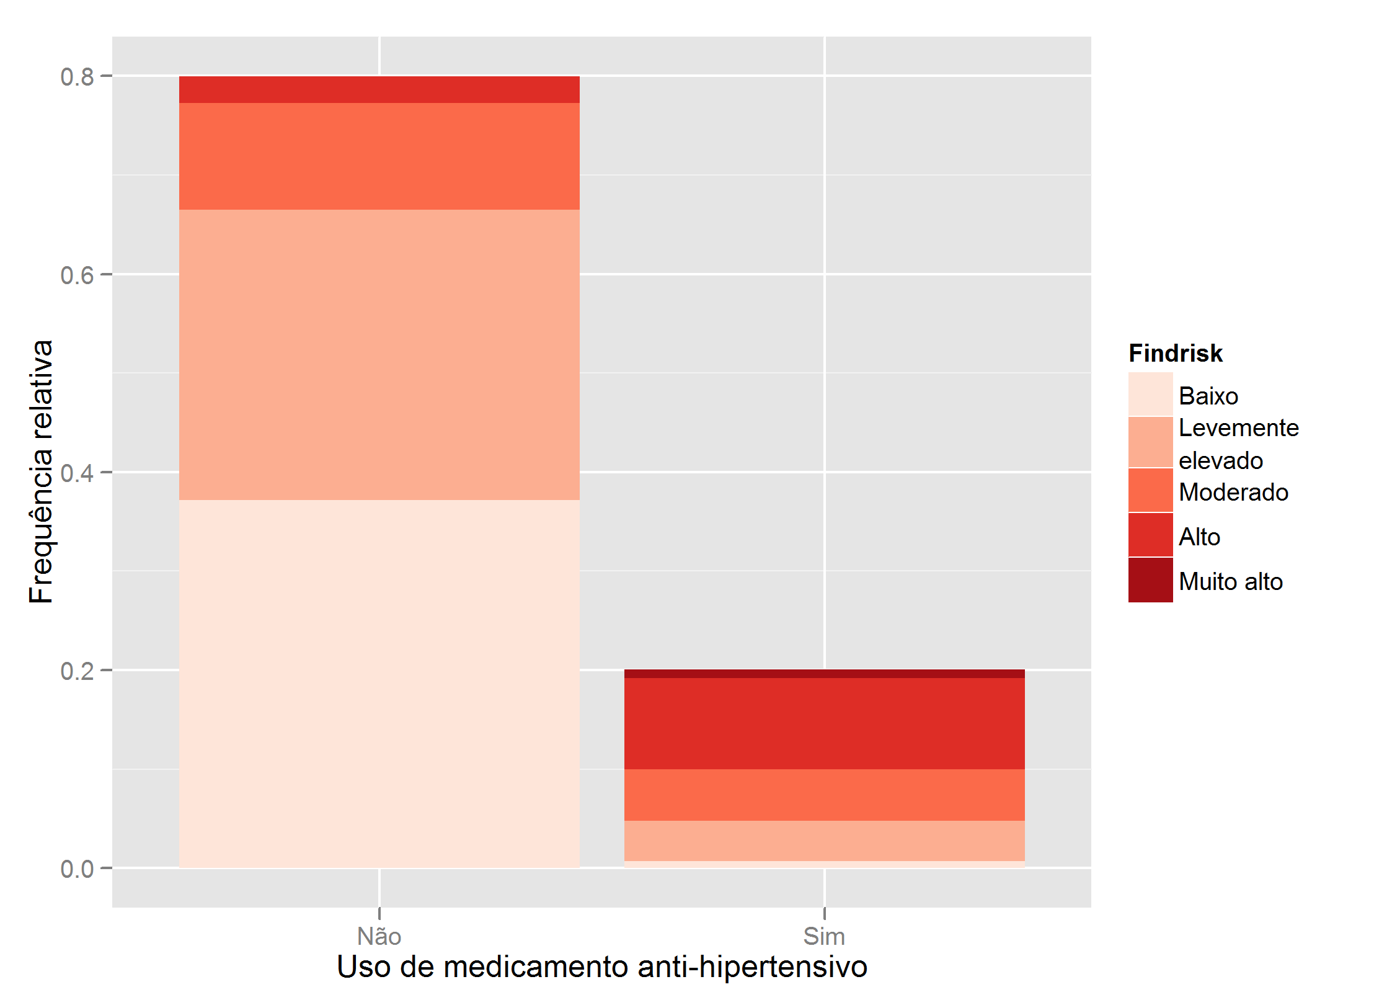
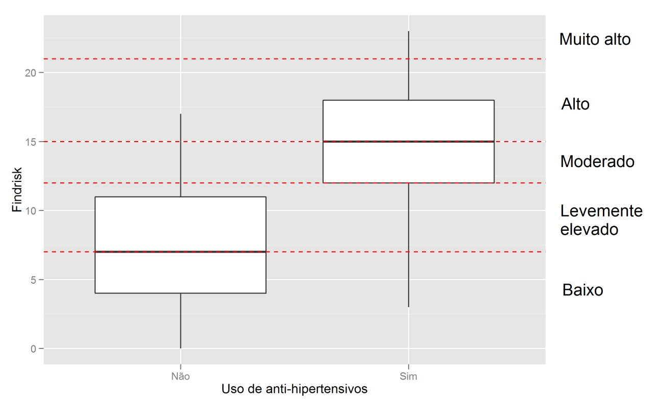
Análise Descritiva
Risco por Uso de Medicamento Anti-hipertensivo
Gráfico B8 – Gráfico de barras da frequência relativa da variável Uso de medicamento anti-hipertensivo particionado segundo as categorias do Findrisk.
6

Slide 22
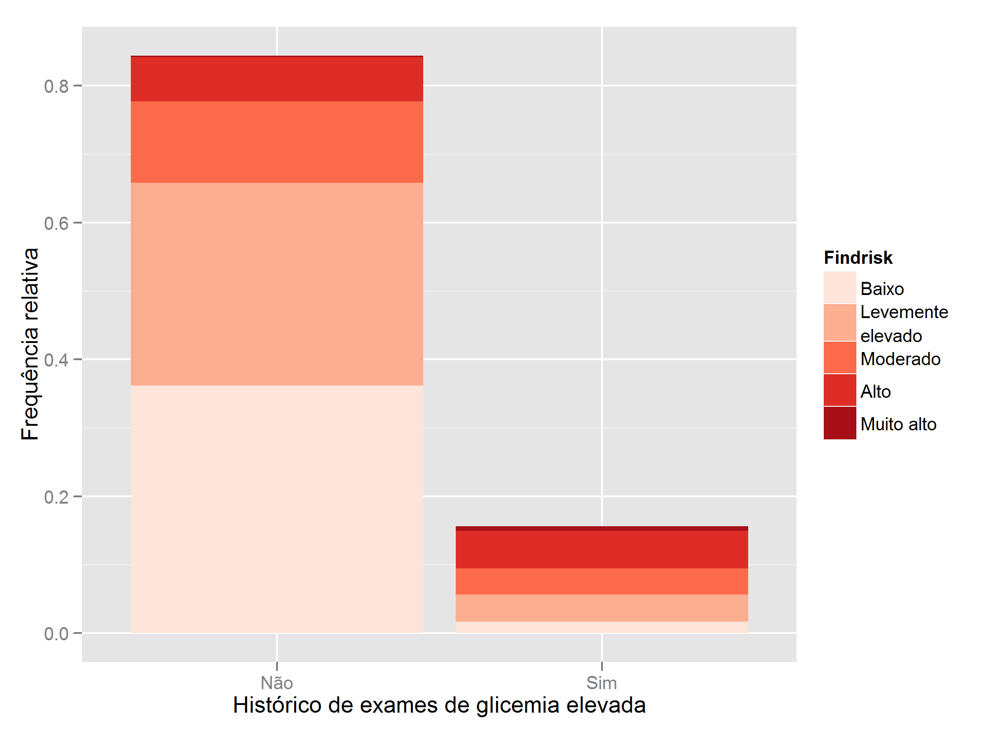
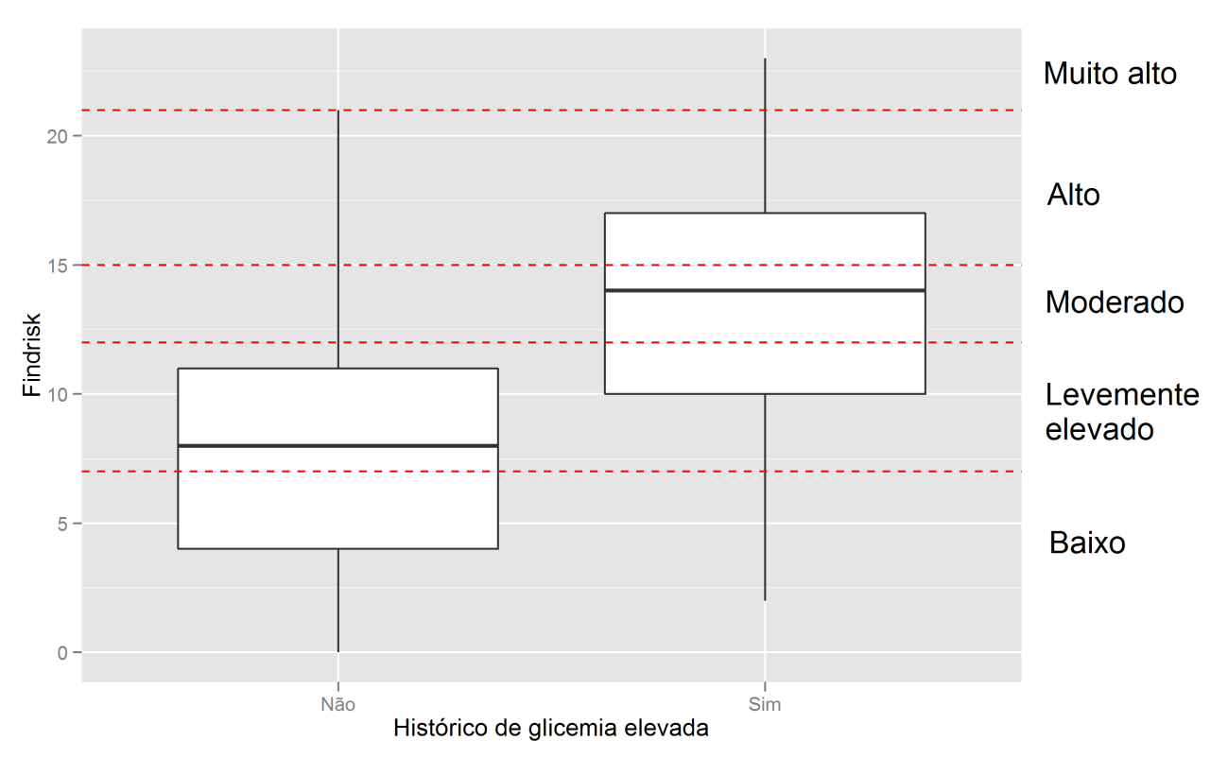
Análise Descritiva
Risco por Histórico de Exame com GLICEMIA elevada
Gráfico B9 – Gráfico de barras da frequência relativa da variável Histórico de exames de glicemia elevada particionado segundo as categorias do Findrisk.
7

Slide 23
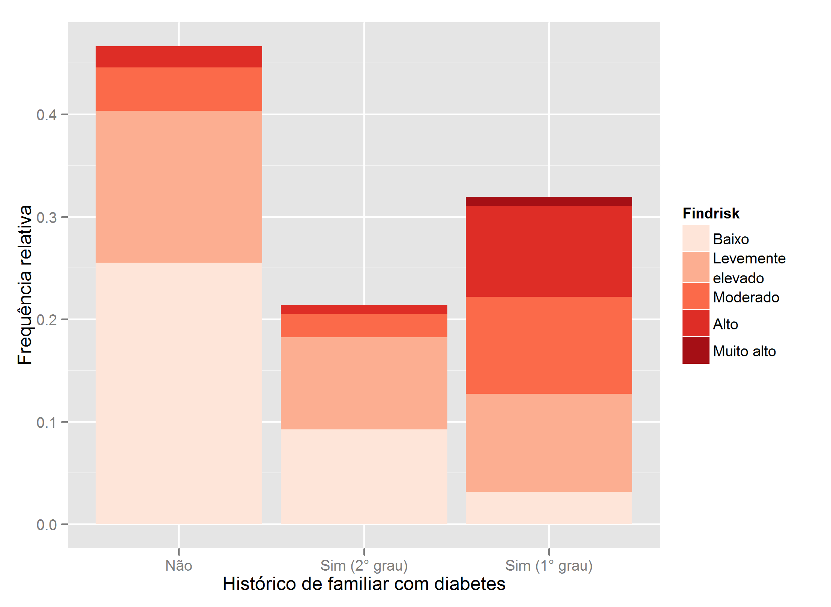
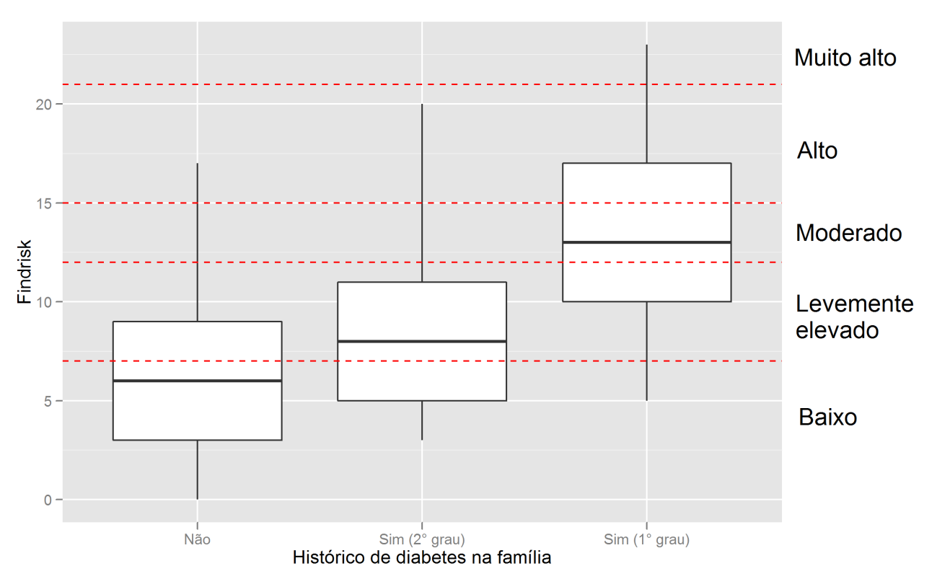
Análise Descritiva
Risco por Histórico de Familiar com Diabetes (hereditariedade)
Gráfico B10 – Gráfico de barras da frequência relativa da variável Histórico de familiar com diabetes particionado segundo as categorias do Findrisk.
8

Slide 24
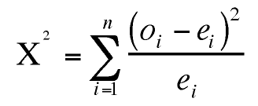
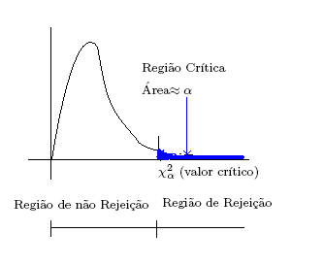
Relação entre Variáveis
Associação ou Não Independência entre as Variáveis
1
IDADE
IMC
CIRCUNFERÊNCIA DA CINTURA
ATIVIDADE FÍSICA ( > 30min)
CONSUMO DE LEGUMES /FRUTAS
USO DE MEDICAMENTO (ANTI-HIPERTENÇÃO)
GLICEMIA ELEVADA (EXAME SAÚDE)
FATOR HEREDITARIEDADE (DIABETES I ou II)
Teste X²
H0: Não existe evidência de Associação entre as Variáveis
H1: Existe evidência de Associação entre as Variáveis (ok)
2
3
 | 1 | 2 | 3 | 4 | 5 | 6 | 7 | 8
1 | - | - | - | - | - | - | - | -
2 |  | - | - | - | - | - | - | -
3 |  |  | - | - | - | - | - | -
4 | ok |  |  | - | - | - | - | -
5 | ok |  |  |  | - | - | - | -
6 | ok | ok | ok* |  | ok | - | - | -
7 |  |  |  |  |  |  | - | -
8 |  |  |  |  |  |  |  | -
4
5
6
7
8

Slide 25



Modelagem Estatística
Conceituação de Modelo
simulação
abstração

Slide 26


Modelagem Estatística
Modelo de Regressão Logística
Variáveis Regressoras (explicativas)
Quantitativas
Qualitativas
Escore!
Variável Resposta
Qualitativas dicotômicas
Distribuição Binomial
Criação do Modelo
Regressão Logística
Lembram daqueles 43 diabéticos Tipo II
0
1
risco de desenvolvimento da Diabetes do tipo II
em um período de 10 anos

Slide 27
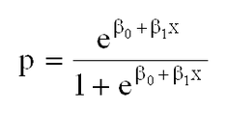
Modelagem Estatística
Modelo de Regressão Logística
0 < p < 1 (risco de desenvolvimento da Diabetes do tipo II em um período de 10 anos)
x é uma característica (imc, idade, histórico de glicemia....)
β são os parâmetros do modelo (pesos que afetam cada uma das variáveis)

Slide 28
Modelagem Estatística
Modelo de Regressão Logística
Resolvendo Problemas
Na base de dados existia apenas 39 casos de diabetes tipo II (resposta=1) e 939 casos sem diagnóstico da doença (resposta=0).
Se toda a amostra fosse considerada não seria possível a estimação dos parâmetros do modelo.
Com isso foram amostrados 200 controles dentro da própria amostra (PAULA, 2012).
Modelos Ajustados
Modelo I: considera as oito perguntas do questionário e o gênero como variáveis explicativas; e
Modelo II: considera o escore final do questionário como variável explicativa.

Slide 29
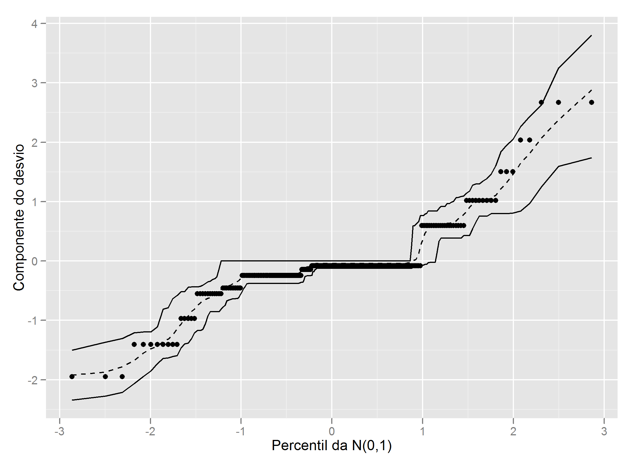
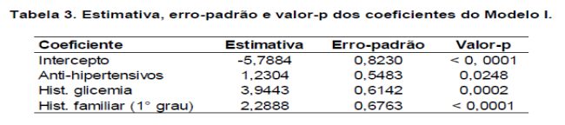
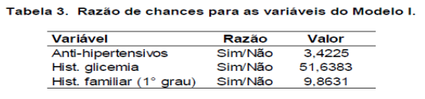
Modelagem Estatística
Modelo de Regressão Logística
Avaliação do modelo 1
Apresentou um desvio de 91,539, que corresponde a um valor-p de aproximadamente 1 e é um indício de que o modelo está bem ajustado.
Após retirada de algumas observações, os parâmetros estimados β0, β6, β7, β8 foram significativos.
indivíduos que utilizam medicamentos anti-hipertensivos tem uma chance cerca de 3,4 vezes maior de serem diagnosticados com Diabetes Tipo II.
Variável resposta tem distribuição binomial?
Gráfico C1 – Gráfico envelope para o Modelo 1.

Slide 30
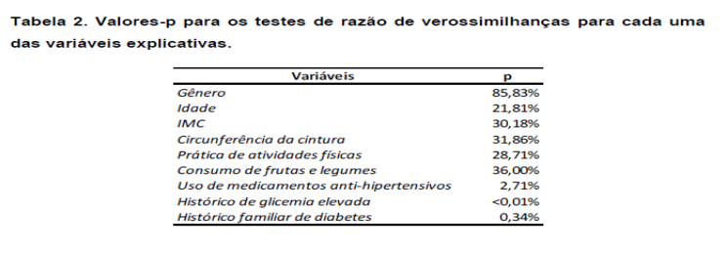
Modelagem Estatística
Modelo de Regressão Logística
Avaliação do modelo 1
Após retirada de algumas obs?

Slide 31
Modelagem Estatística
Modelo de Regressão Logística
Avaliação do modelo 2
A mesma técnica apresentada no slide anterior.
Além disso foi avaliado especificidade (falsos positivos) e sensibilidade (verdadeiros positivos).
Sensibilidade e Especificidade servem para verificar a performance da classificação.
Medida KS = 64.6 %, Kolmogorov-Smirnof (Conover, 1971). Essa medida analisa a probabilidade predita pelo modelo que maximiza a sensibilidade e a especificidade.
Escore Total | Probabilidade de Corte | Sensibilidade | Especificidade | KS | VPP | VPN
0 | 0,8% | 100,0% | 0,0% | 0,0% | 100,0% | -
1 | 1,0% | 2,5% | 100,0% | 2,5% | 100,0% | 16,7%
2 | 1,1% | 5,0% | 100,0% | 5,0% | 100,0% | 17,0%
3 | 1,4% | 9,5% | 100,0% | 9,5% | 100,0% | 17,7%
4 | 1,6% | 16,0% | 100,0% | 16,0% | 100,0% | 18,8%
5 | 2,0% | 21,5% | 97,4% | 18,9% | 97,7% | 19,5%
6 | 2,4% | 29,0% | 97,4% | 26,4% | 98,3% | 21,1%
7 | 2,8% | 37,0% | 97,4% | 34,4% | 98,7% | 23,2%
8 | 3,4% | 45,5% | 94,9% | 40,4% | 97,8% | 25,3%
9 | 4,0% | 52,0% | 94,9% | 46,9% | 98,1% | 27,8%
10 | 4,8% | 59,5% | 92,3% | 51,8% | 97,5% | 30,8%
11 | 5,7% | 63,5% | 89,7% | 53,2% | 96,9% | 32,4%
12 | 6,8% | 70,5% | 89,7% | 60,2% | 97,2% | 37,2%
13 | 8,1% | 77,0% | 82,1% | 59,1% | 95,7% | 41,0%
14 | 9,6% | 82,5% | 82,1% | 64,6% | 95,9% | 47,8%
15 | 11,3% | 88,5% | 66,7% | 55,2% | 93,2% | 53,1%
16 | 13,3% | 91,0% | 61,5% | 52,5% | 92,4% | 57,1%
17 | 15,5% | 93,0% | 56,4% | 49,4% | 91,6% | 61,1%
18 | 18,1% | 96,0% | 48,7% | 44,7% | 90,6% | 70,4%
19 | 21,0% | 98,0% | 43,6% | 41,6% | 89,9% | 81,0%
20 | 24,2% | 98,5% | 33,3% | 31,8% | 88,3% | 81,3%
21 | 27,8% | 99,0% | 20,5% | 19,5% | 86,5% | 80,0%
22 | 31,6% | 100,0% | 7,7% | 7,7% | 84,7% | 100,0%
23 | 35,7% | 100,0% | 2,6% | 2,6% | 84,0% | 100,0%
Tabela A18 – Tabela com as medidas de predição para o Modelo II

Slide 32
Considerações Finais
Resumo do que realmente se destacou
Análise Descritiva
Análise Inferencial
Na análise dos gráficos (barras e boxplot) percebeu-se que a variáveis gênero e consumo de frutas / legumes foram as únicas que aparentaram não ter diferenças entre as suas categorias.
Pelo ajuste do Modelo I, as variáveis que melhor explicaram a probabilidade de se diagnosticar um indivíduo com Diabetes do tipo II são: histórico de glicemia elevada, histórico familiar de diabetes e uso de medicamentos anti-hipertensivos.
Já pelo Modelo II, conclui-se que o Findrisk apresentou um bom desempenho na identificação de indivíduos já diagnosticados com Diabetes Milito do tipo II.
Associação de Variáveis
Pelo teste X² as variáveis idade e uso de medicamentos anti-hipertensivos foram as duas principais associações com as demais variáveis.

Slide 33
